Slide 1
SELF
Dr. Clara Moningka

Slide 2
Fenomena diri
Tingkah laku individu
Kepribadian
Gangguan dll

Slide 3
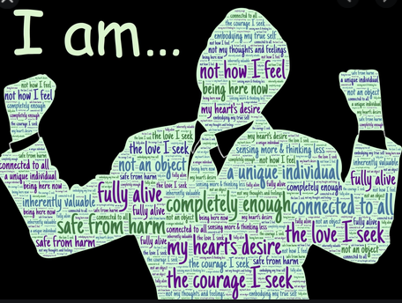
Identitas
Who am I?
Saya……………… segala hal yang dipaparkan adalah menjelaskan identitas yang disadari
Identitas bisa berhubungan dengan budaya → marga apa, anak siapa, dll
Bagaimana kita menampilkan diri kita

Slide 4
Citra diri
Kuhn → apa yang dilihat orang dari dirinya
Gambaran mengenai dirinya
Kuhn mengadakan penelitian dengan twenty statement test
Bisa dengan deskripsi fisik, sosial, sifat dan abstrak

Slide 5
Istilah
Duval & Wicklund (1972) → Self awareness is a state in which you are aware of yourself.
Self Knowledge → pengetahuan ttg didi
Berhubungan dengan Schema → cognitive structure that represent knowledge about a concept or type of stimulus,including its attributes and the relation among those attribute.
Actual self vs Ideal self vs ought self

Slide 6
Istilah berhubungan dengan self
Self-esteem
Self-concept → ancaman kegagalan, inkonsistensi (keadaan), stressor
Self comparison
Self evaluation
Self categorization
BIRGing → Basking in reflected glory
Self handicapping

Slide 7
Self and identities
Social and personal
Self esteem and social identity

Slide 8
Individual vs Collective self
Self → personal and private
Apakh juga collective? – karena terbentuk dari link sosial

Slide 9
Konflik identitas
Ct. Gandhi → terjadi konflik dalam dirinya
Seberapa sadar anda dengan kondisi diri anda? → alat atau tools mengembangkan diri
I think therefore I am
Higher order thought
Diri terbentuk dalam interaksi dengan orang lain

Slide 10
Self presentation
Self promotion
Ingratiation → membuat orang suka pada diri saya
Intimidation → membuat orang berpikir kalau saya berbahaya
Exemplification → membuat orang mempertimbangkan kita sebagai orang yang secara moral baik
Supplication → membuat orang merasa kasihan dianggap tak berdaya

Slide 11
TASK 1 (Individual) – waktu 1 minggu
Carilah minimal 8 foto/gambar diri kalian yang menggambarkan “Potret diri anda”. Buatlah 1000-1500 kata essay mengenai diri anda, mengga,barkan bagaimana konsep diri kalian, Kontrol diri, bagaimana kalian mempresentasikan diri, dll, didukung teori.
Buku rujukanL Social Psychology karangan David G Myers dan buku2 lain.

Slide 12
TASK 1 (Individual) – waktu 1 bulan project, laporan dan video 2 minggu (1,5 bulan).
Selama 1 bulan ke depan, setiap mahasiswa diminta untuk melakukan self project.
Projek Bersifat individual
Setiap mahasiswa harus mengidentifikasi 1 topik bertema self-understanding dan self improvement.
Seperti: menurunkan berat badan, berolahraga, berhenti merokok, dll.
Tugas tersebut dimonitor setiap minggu dan harus ada perhitungan kuantitatifnya (berapa jam olahraga, atau berapa KM naik sepeda, atau berapa Kg turun, dll).
Tujuan tugas ini adalah agara kalian memahami apa diri kalian dan mau mengembangkan diri.
Tugas tersebut akan di presentasikan secara singkat (individual) dengan video

